Slide 1

Mob Team💻📱

Slide 2

Vai de Van!

Slide 3
Projeto Vai de Van - Sprint 2 - Equipe:
Carlos Fernando de Souza
Danilo Silva Lima
Douglas Hiromi Nishiama (Master 6º Semestre)
Fábio José da Silva
Jéssica Helen Helbusto Rosado (Master 6º Semestre)
Junio Luiz Sendreto dos Santos
Leonardo Souza Ferrianci
Michelle Cristine dos Santos
Paulo Vitor Lima Domingues da Silva

Slide 4
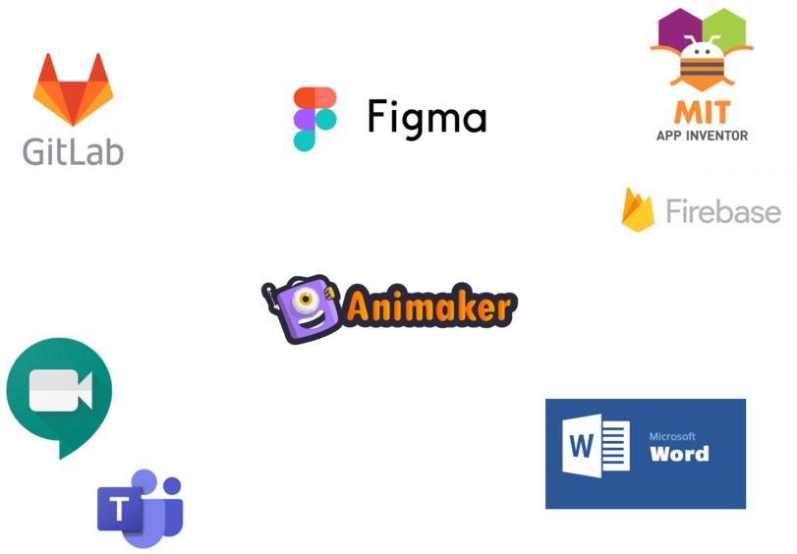
Desenvolvimento

Slide 5
Soluções – Aplicativo Vai de Van
Requisitos:
Gerenciamento de passageiros
Gerenciamento de destinos
Função Hora Prevista
Definição de rota

Slide 6
Soluções – Aplicativo Vai de Van
Gerenciamento de passageiros - entregue em 18/10;
Passageiro pode se cadastrar, inserir seus dados e local de embarque;
Motorista tem acesso aos dados dos passageiros;
Gerenciamento de destino – entregue em 18/10;
Motorista tem acesso aos endereços de embarque por meio de lista, compilada no banco de dados Firebase;

Slide 7
Soluções – Aplicativo Vai de Van
Entregas Sprint 2:
Função de Hora Prevista
Estilização das telas

Slide 8


Slide 9
Soluções – Aplicativo Vai de Van
Próxima entrega: definição de melhor rota calculada pelo App – Entrega em 29/11.

Slide 10
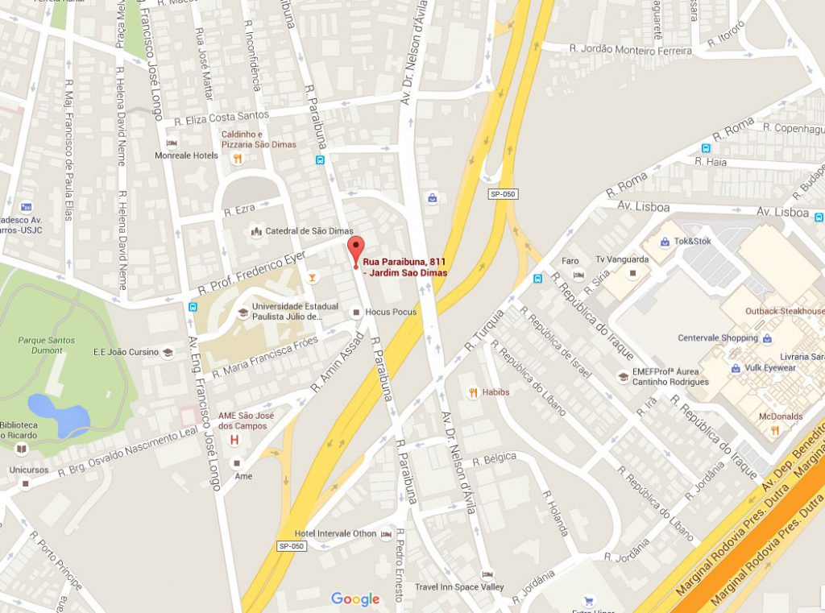
Obrigado!

